Slide 1
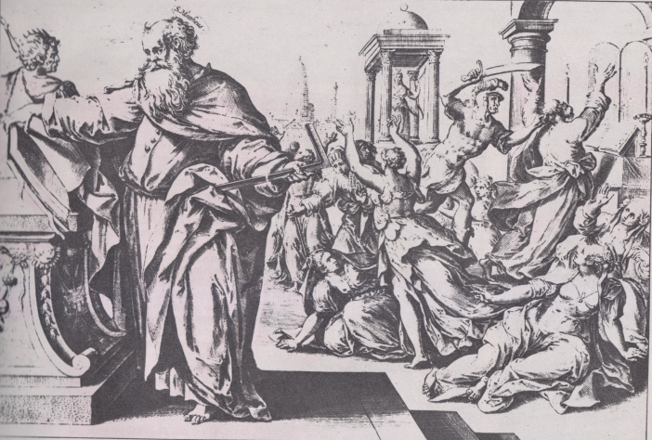
Durer, San Matteo e martirio di famiglia facoltosa.

Slide 2
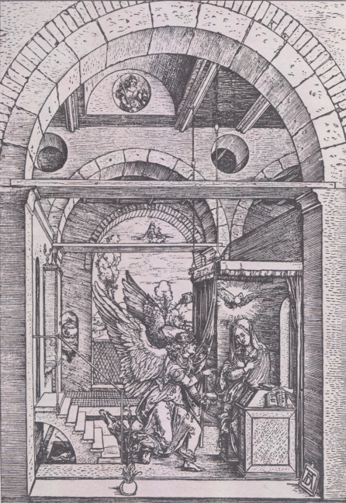
Durer, Annunciazione

Slide 3
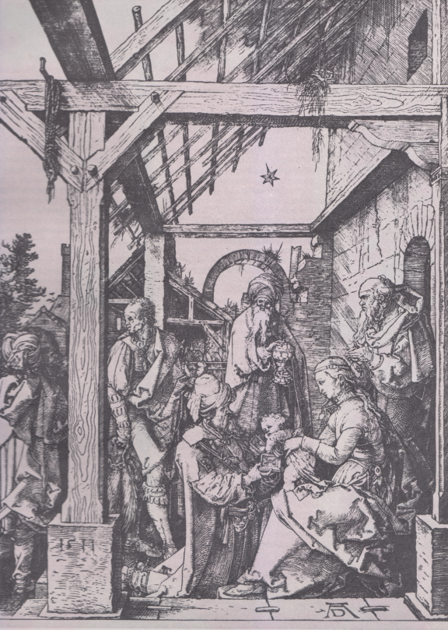
Durer, Natività

Slide 4
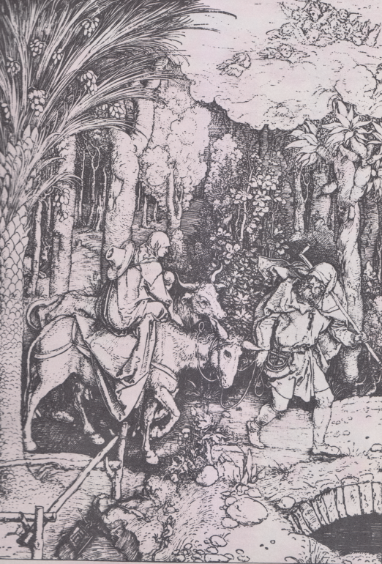
Durer, Fuga in Egitto

Slide 5
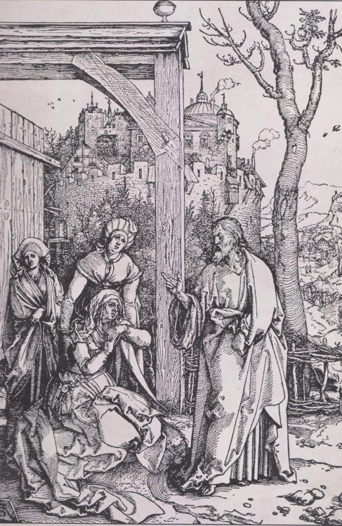
Durer, Gesù parte da Nazaret

Slide 6
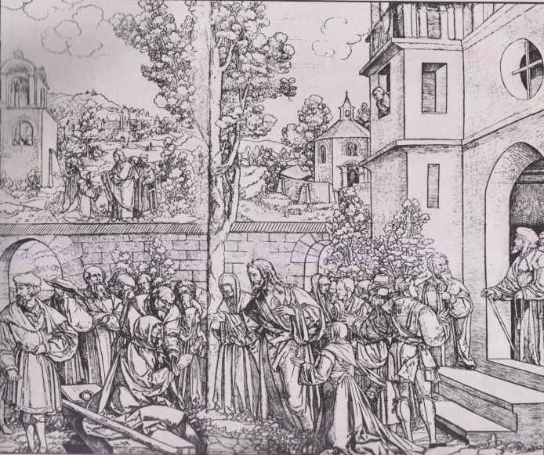
Durer, Resurrezione di Lazzaro

